Slide 1
面向对象与多线程综合实验-网络编程
教师：段鹏飞

Slide 2
实验5-实验目的
了解Java网络编程基础知识；
掌握java.net包中关于网络的基本类及其属性和方法；
掌握基于Socket的客户和服务器编程方法。

Slide 3
实验内容（必做）
编写程序，将前面课程所编写的档案管理系统从单机版改编成为客户机/服务器模式，实现档案文件在客户机和服务器之间的上传、下载。
完成功能：
1、建立服务器工程
2、客户端选择一个文件上传后，客户端与服务器建立连接，将文件发送到服务器，服务器将文件接收并保存，同时将文件信息和保存的路径写入数据库。
3、用户可以通过客户端文件列表进行文件下载操作（下载时，客户端将文件ID发给服务器，服务器通过ID在数据库中查找到相应的文件路径信息，然后读取文件，通过网络将文件发送给客户端）。

Slide 4
实验内容（选做）
1、客户端不能连接数据库，只有通过服务器端程间接访问数据库。
2、客户端通过服务器端获取文件的列表信息，并在客户端界面上进行列表显示。
3、客户端通过服务器完成对用户的增、删、查、改。
提示：
1、在网络这一块，开一个端口就好了，网络通信采用“请求-应答”的思想，也就是说，客户端向服务器提交一个请求，服务器生成相应的结果，返回给客户端。
2、采用对象串行化的思想，定义一个类进行数据传输。（参考课本235页）

Slide 5
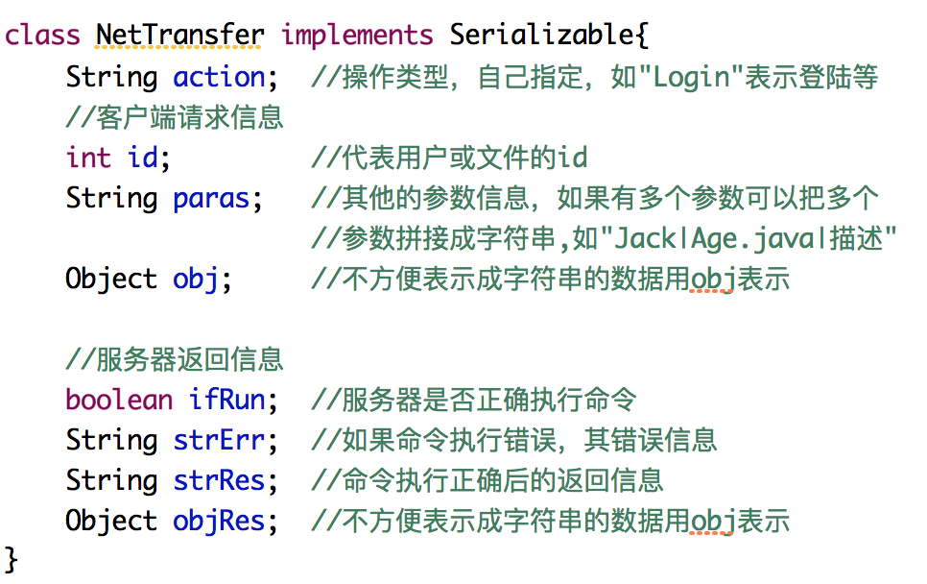
对象串行化（仅供参考）

Slide 6
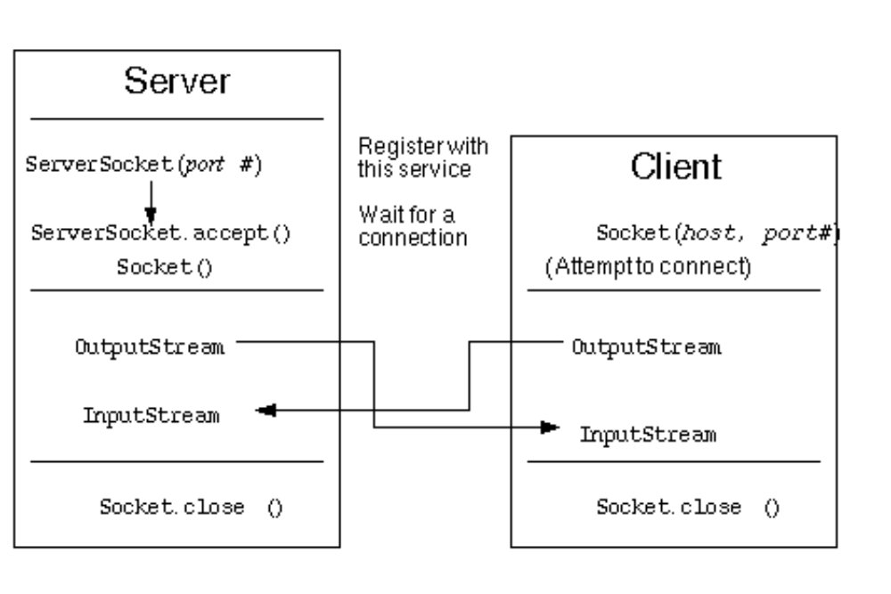
Socket应用
客户端与服务器端的实现
服务器端
客户端

Slide 7
8.5 Socket
. 8.5 Socket
定义数据成员
定义数据成员
创建服务器(端口号)
1111
创建Socket实例
waiting for user
127.0.0.1 1111
服务器等待
网络连接
建立socket流
读socket流
(接收并显示)
建立socket流
connetcting client...
login:
向用户发出一个字符串
送用户名给
服务器
java
读客户 端信息
User :java
Login successful
读socket流
提示用户登录成功
关闭流

Slide 8
Socket应用
Localhost
Socket
OutputStream
InputStream
me.whut.edu.cn
ServerSocket
InputStream
OutputStream
ServerSocket s = null;
String hello = “Hello World!”;
try {
s = new ServerSocket(5432);
} catch(IOException e) {
System.out.println(e);
System.exit(1);
}
while(true) {
try {
Socket cs = s.accept();
OutputStream out = cs.getOutputStream();
DataOutputStream dos = new DataOutputStream(out);
dos.writeUTF(hello);
out.close();
cs.close();
} catch(IOException e) { System.out.println(e); }
}
监听端口
接收连接
打开输出流
写入输出流
关闭输出流
关闭连接

Slide 9
Socket应用
Localhost
Socket
OutputStream
InputStream
me.whut.edu.cn
ServerSocket
InputStream
OutputStream
对客户端对Socket进行读写-实例
import java.net.*;
import java.io.*;
public class SimpleClient {
public static void main(String args[]) {
Socket s = new Socket(“me.whut.edu.cn”, 5432);
InputStream in = s.getInputStream();
DataInputStream dis = new DataInputStream(in);
String st = dis.readUTF();
System.out.println(st);
in.close();
s.close();
}
}
建立连接
打开输入流
读取输入流
关闭输入流
关闭连接

Slide 10
谢谢

